Slide 1
立体の体積
本時の目標
いろいろな立体の体積を求めることができる。

Slide 2
角柱、円柱の体積
ｈ
ｈ
ｒ
S
S
底面積 Ｓ 高さ ｈ 底面の円の半径 ｒとすると
角柱の体積 円柱の体積
Ｖ＝Ｓｈ
Ｖ＝πｒ²ｈ

Slide 3
角錐・円錐の体積
円錐と円柱の高さと底面積が等しいとき、円錐の体積は円柱の体積の
$$\frac{１}{３}$$
ｈ
ｈ
ｒ
ｒ

Slide 4
角錐・円錐の体積
ｈ
ｈ
Ｓ
πｒ²
底面積 Ｓ 高さ ｈ 底面の円の半径 ｒとすると
角錐の体積 円錐の体積
Ｖ＝$\frac{１}{３}$Ｓｈ
Ｖ＝ $\frac{１}{３}$πｒ²ｈ

Slide 5
回転体の体積
下の図のような直角三角形ABCで次のような二つの回転体をつくる。どちらの体積が大きいだろうか。
ア 直線ABを軸として1回転させてできた立体
イ 直線ACを軸として1回転させてできる立体
B
C
イ
3㎝
C
6㎝
A
6㎝
B
ア
3㎝
B
3㎝
A
C
6㎝
A

Slide 6
球の体積
５㎝
１０㎝
５㎝
５㎝
５×５×π×１０×$\frac{１}{３}$×２
＝５×５×π×５×２×$\frac{１}{３}$×２
＝π×５×５×５×２×２×$\frac{１}{３}$
＝$\frac{４}{３}$×π×５^{３}
＝$\frac{500}{３}$π(㎝³)
球の体積
V$＝\frac{４}{３}$πｒ^{３}

Slide 7
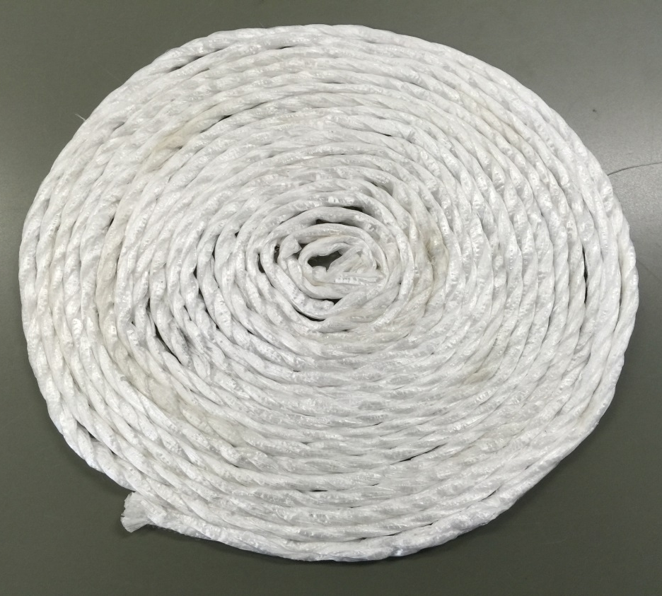
球の表面積
V＝４πｒ²

